Slide 1

GRADUATION DEFENSE
基于Springboot+H5的社团招新系统的设计与实现
答辩人：郭沛雄
指导老师：蔡伟珊

Slide 2

CONTENT
01
选题背景及意义
02
系统主要技术栈
03
系统主要模块
04
完成工作内容
05
系统功能展示
06
致谢

Slide 3
PART
选题背景及意义
01

Slide 4
选题背景
01
02
03
线下招新
报名表
报名流程

Slide 5
研究意义
01
打造社团线上宣传途径
意义
02
开辟线上报名渠道
03
简化报名流程，流程可视化

Slide 6
PART
系统主要技术栈
02

Slide 7
技术栈
后端
Java、SpringBoot、MybatisPlus、SaToken、MySQL、Redis、CentOS
02
用户H5端
管理员Web端
Javascript、UniApp
JavaScript、Vue.js、ElementUI、Axios
01
03
主要技术栈

Slide 8
PART
系统主要模块
03

Slide 9
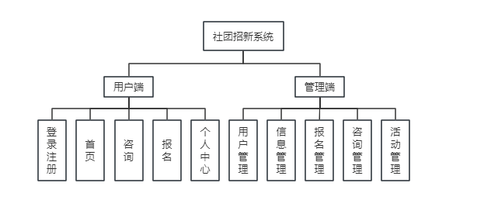
系统主要模块

Slide 10
PART
完成工作内容
04

Slide 11
完成工作内容
需求分析，数据库表设计，共17张数据表
完成管理后台所有功能编写以及调试
1
4
搭建后端开发环境，编写
业务逻辑以及对外接口
系统上线，后端服务，用户
H5网页以及管理后台
2
5
3
6
完成用户H5端所有功能模块编写以及调试
论文初稿编写完成

Slide 12
PART
系统功能展示
05

Slide 13
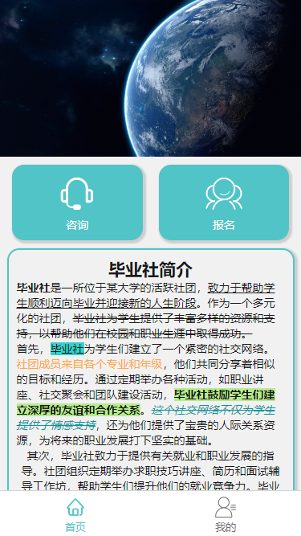
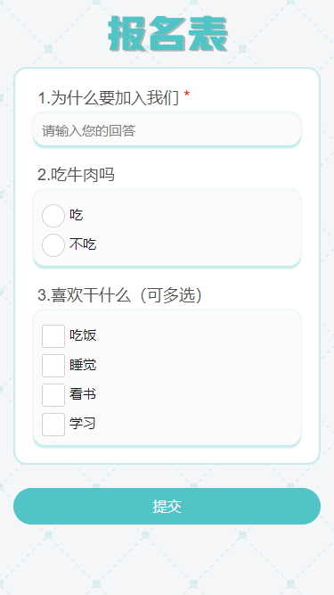
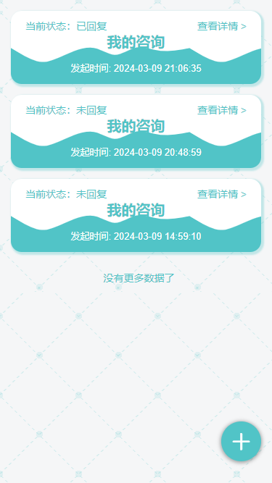
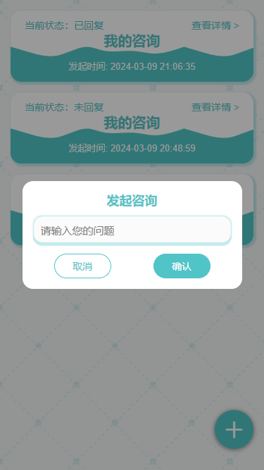
首页
用户端
报名表
咨询
咨询详情

Slide 14
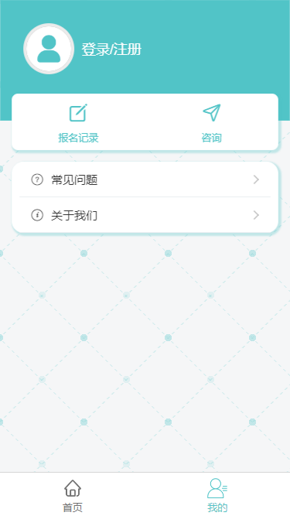
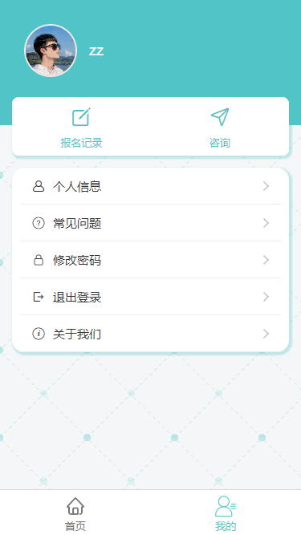
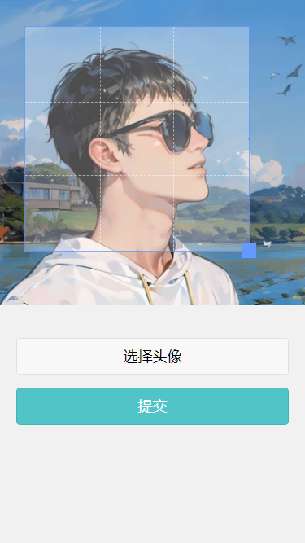
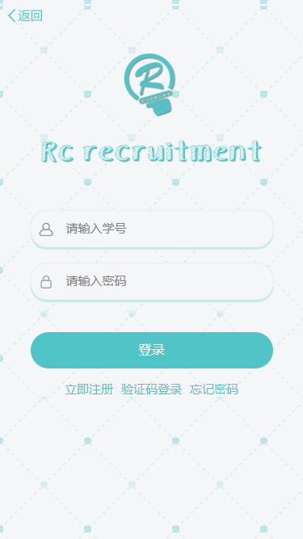
用户端
未登录个人中心
个人中心
更换头像
登录

Slide 15
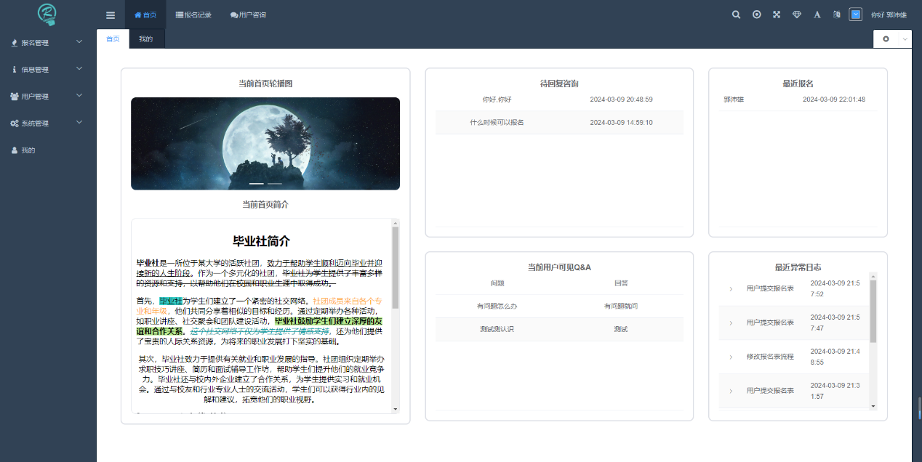
管理后台—首页

Slide 16
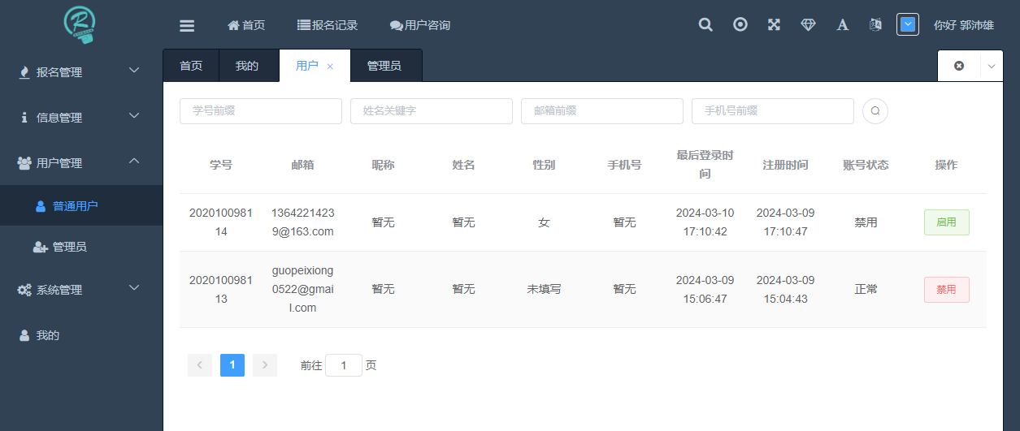
管理后台—用户管理

Slide 17
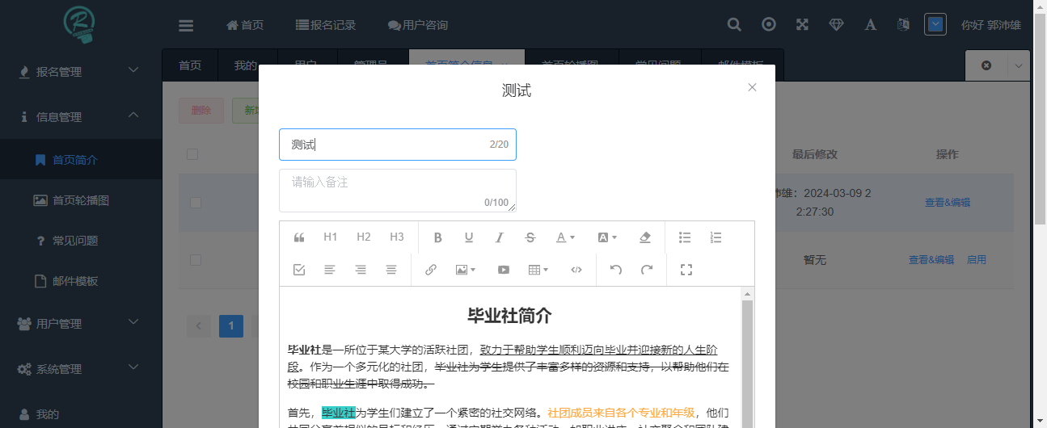
管理后台--富文本编辑

Slide 18
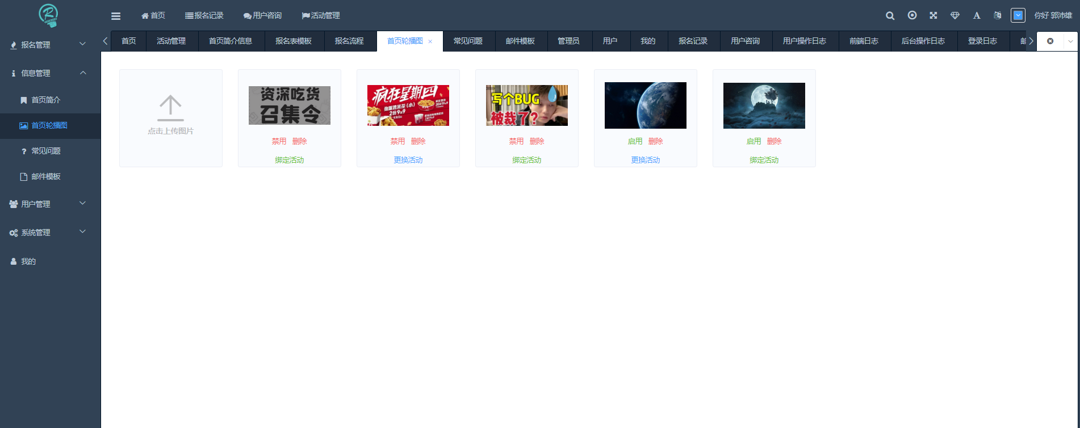
管理后台—首页轮播图

Slide 19
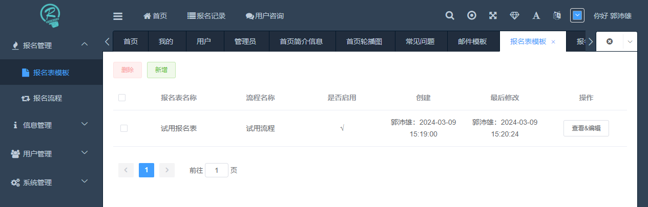
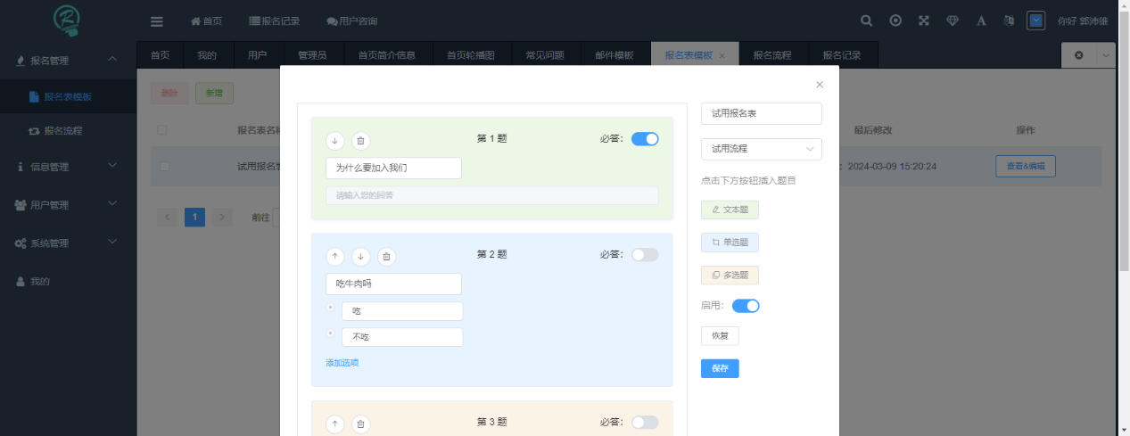
管理后台—报名表管理

Slide 20
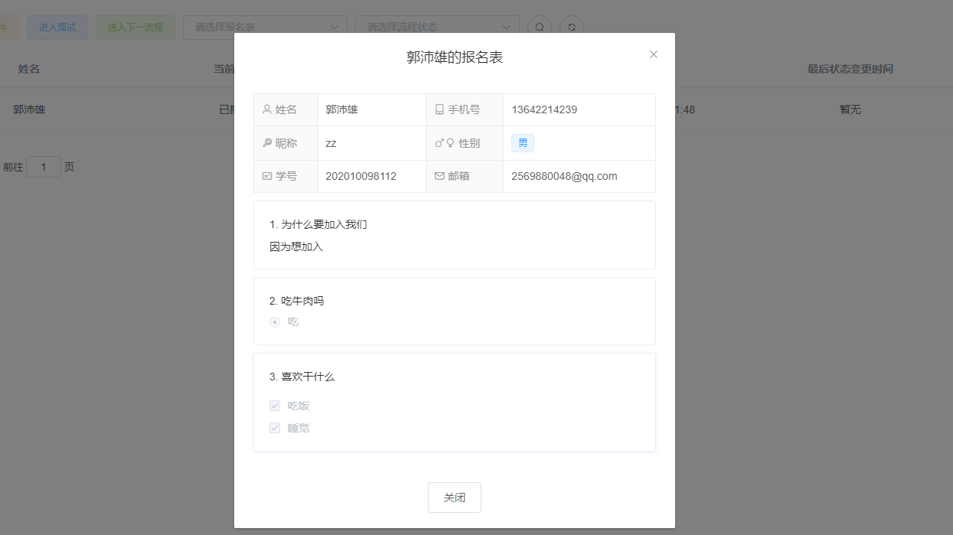
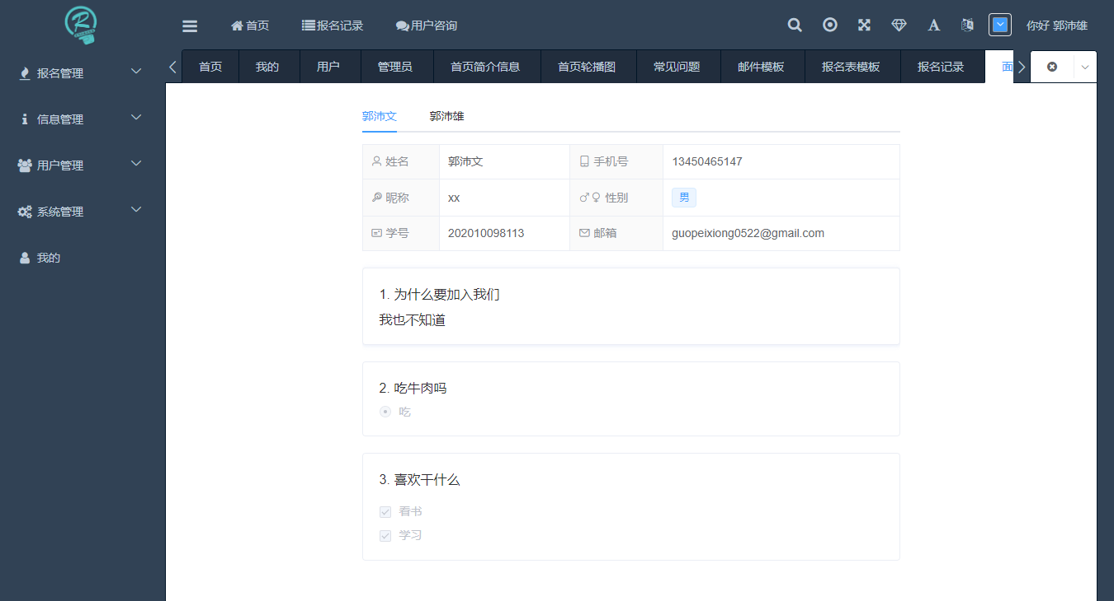
管理后台—报名表详情

Slide 21
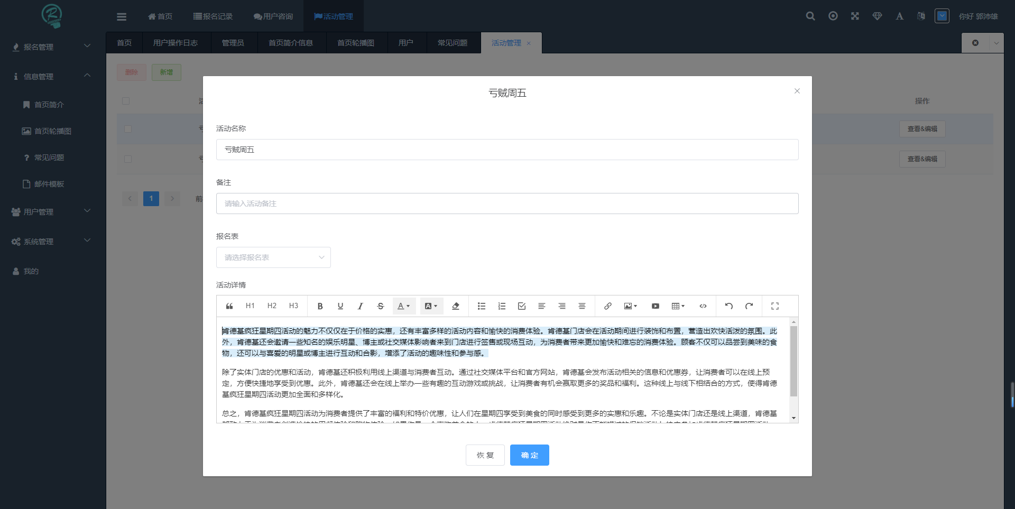
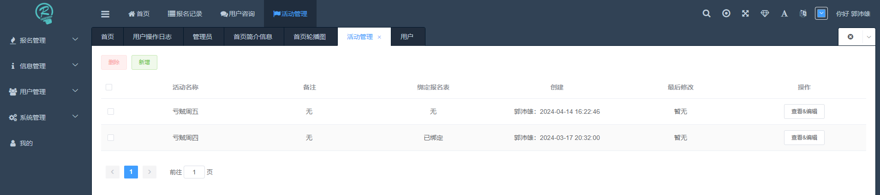
管理后台—活动管理

Slide 22
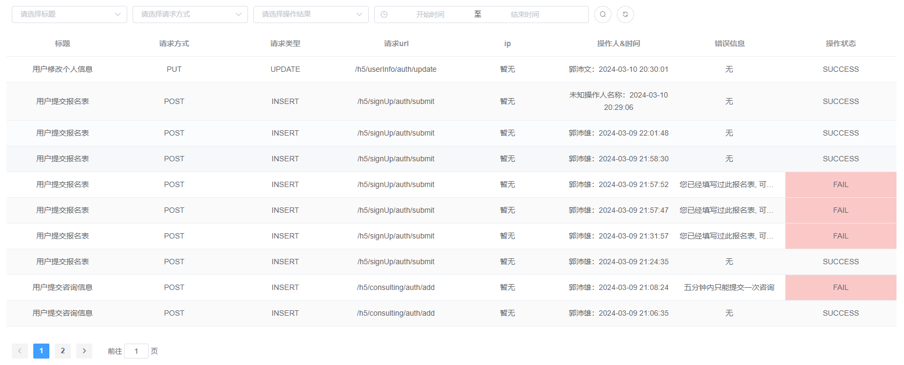
管理后台—日志管理

Slide 23
PART
致谢
06

Slide 24
THANK .YOU
谢谢老师

